Slide 1


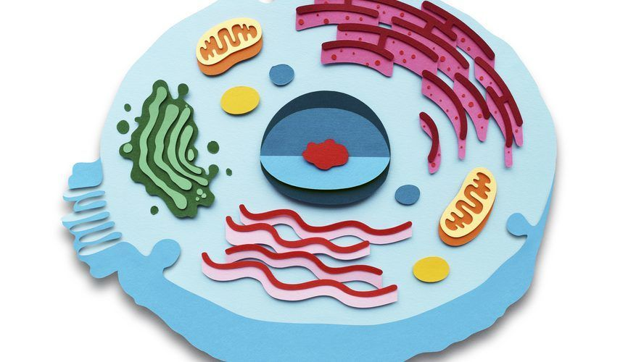
المادة : العلوم
الصف : السادس
الوحدة الأولى : من الخلية إلى الجسم
الدرس الأول : الخلية 2
من صفحة 14 إلى 17
معلمة المادة : هبة سوداح

Slide 2
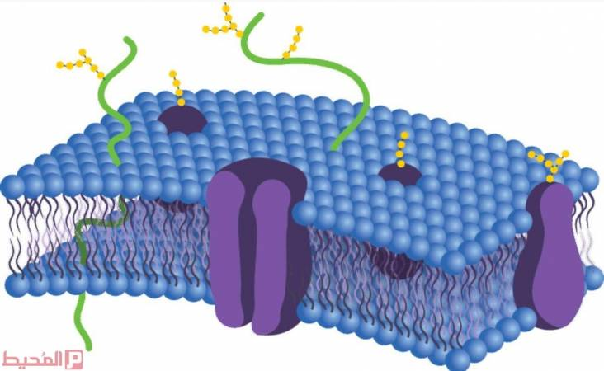
مكونات الخلية الأساسية
الغشاء البلازمي
غشاء رقيق يحيط بكل خلية
يحميها من المؤثرات الخارجية
ويسهم في تنظيم تبادل المواد بين الخلية وما يحيط بها

Slide 3
مكونات الخلية الأساسية
السيتوبلازم
مادة هلامية شبه شفافة تتكون في معظمها من الماء
ومواد ذائبة فيه
ويحتوي على تراكيب مختلفة
ويحاط السيتوبلازم بالغشاء البلازمي
المادة الوراثية
تتحكم في أنشطة الخلية المختلفة

Slide 4
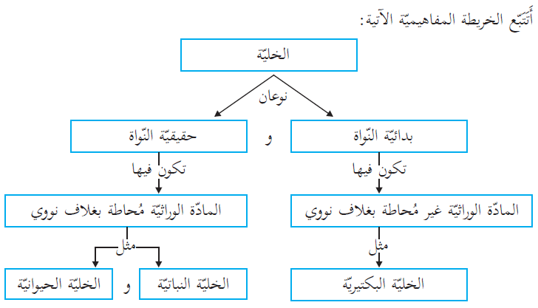

Slide 5
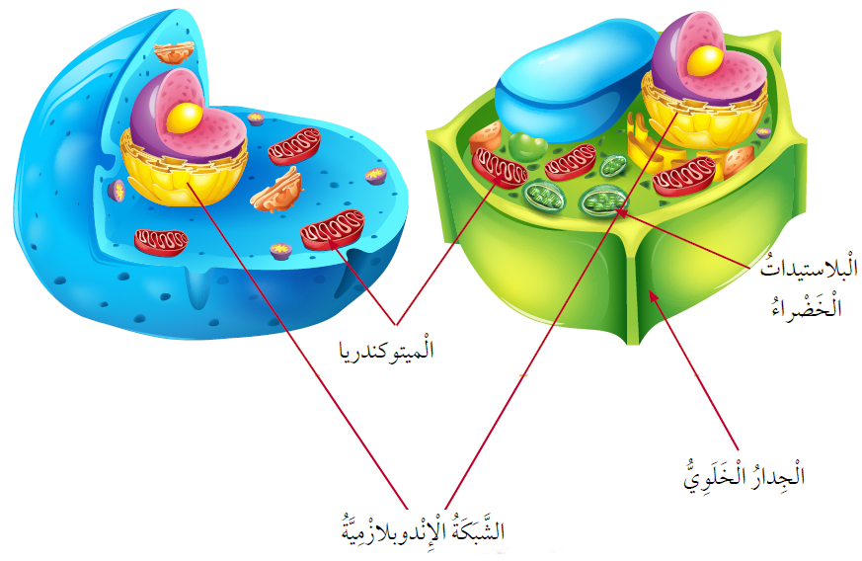
الخلايا النباتية والخلايا الحيوانية

Slide 6
الخلايا النباتية والخلايا الحيوانية
تحتوي الخلايا النباتية والخلايا الحيوانية على تراكيب متخصصة تُسمى العضيات.
أمثلة على عضيات الخلية
الشبكة الإندوبلازمية: تنقل المواد داخل الخلية.
الميتوكندريا: تنتج الطاقة الضرورية.
البلاستيدات الخضراء: مسؤولة عن صنع الغذاء في النبات بعملية البناء الضوئي.
الرايبوسومات: تعمل على بناء البروتينات في الخلية.
الجدار الخلوي: يحيط بالخلية النباتية، ويحافظ على ثبات شكلها ويمنحها الدعامة.

Slide 7
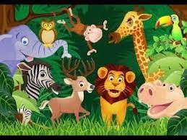
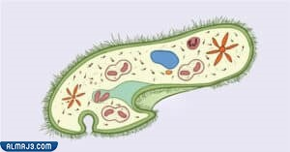
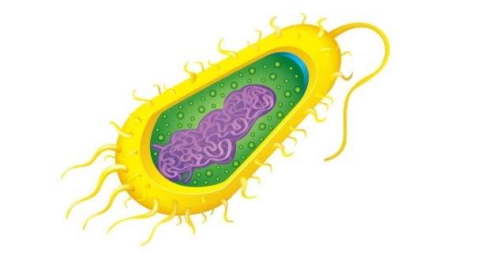
تصنيف الكائنات الحية
وحيدة الخلية
كائنات حية بسيطة التركيب
تتكون اجسامها من خلية واحدة
مثل : البكتيريا , البراميسيوم
عديدة الخلايا
كائنات حية معقدة التركيب
تتكون اجسامها من عدة خلايا
مثل : النباتات , الحيوانات

